Slide 1
Метапредметные результаты: обновленные подходы к образованию
Гринько С.Г., МАОУ СОШ №16 имени В.П.Неймышева

Slide 2
"Не мыслям следует учить, а мыслить" (И.Кант)
Обучение способам работы с информацией
Мыслям учить бессмысленно, так как информация быстро устаревает
Метапредметный подход – подход, основанный на положениях мыследеятельностной педагогики.

Slide 3
Метапредметные результаты образовательной деятельности
Это овладение основными универсальными учебными действиями:
регулятивными,
коммуникативными,
познавательными;
способами деятельности, применяемыми как в рамках образовательного процесса, так и при решении проблем в реальных жизненных ситуациях, освоенные обучающимися на базе одного, нескольких или всех учебных предметов

Slide 4
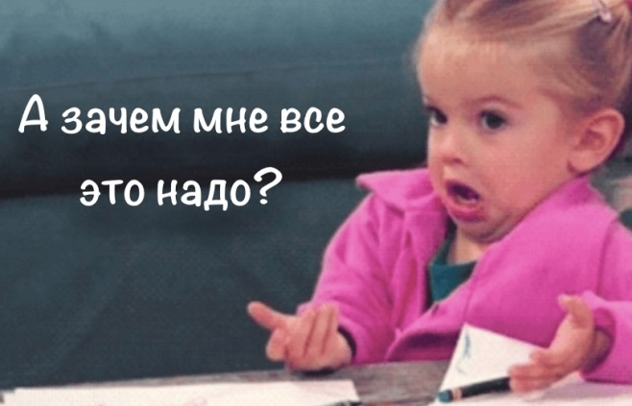
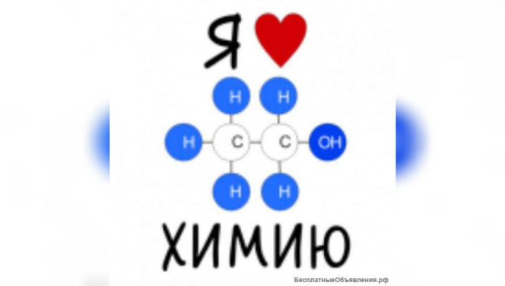
Химия
Базовая
Профильная

Slide 5
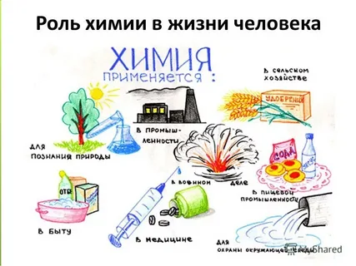
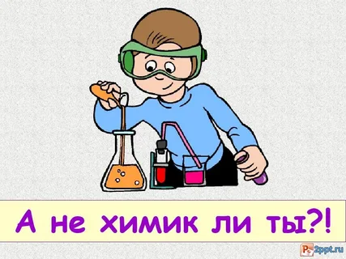
Задачи химического образования
Базовая химия
Профильная химия
Развитие личностной и социальной успешности детей
Развитие личностной, социальной и ПРОФЕССИОНАЛЬНОЙ успешности детей

Slide 6
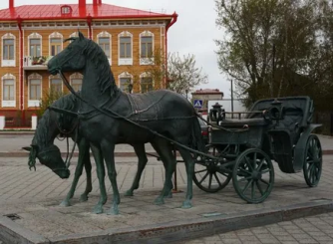

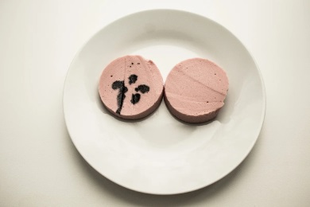
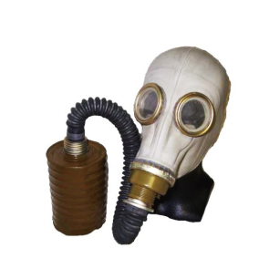
Базовая химия
Формы уроков
Вынесенные уроки
Социальные объекты
Природные объекты
Уроки качества
Продуктов питания
Интегрированные уроки
Химия+биология
Химия+математика

Slide 7
Профильная химия
Направления работы
Внеурочная деятельность
Проектная деятельность
Сотрудничество с ВУЗами и ССУЗами
Урок
Вынесенные уроки
Уроки на производстве
Олимпиадная деятельность
На базе школы или др. площадках
Курсы углубленного изучения химии
Метапредметные олимпиады
Интегрированные уроки
Уроки-практикумы
Химия+биология
Химия+математика
Реальный эксперимент

Slide 8


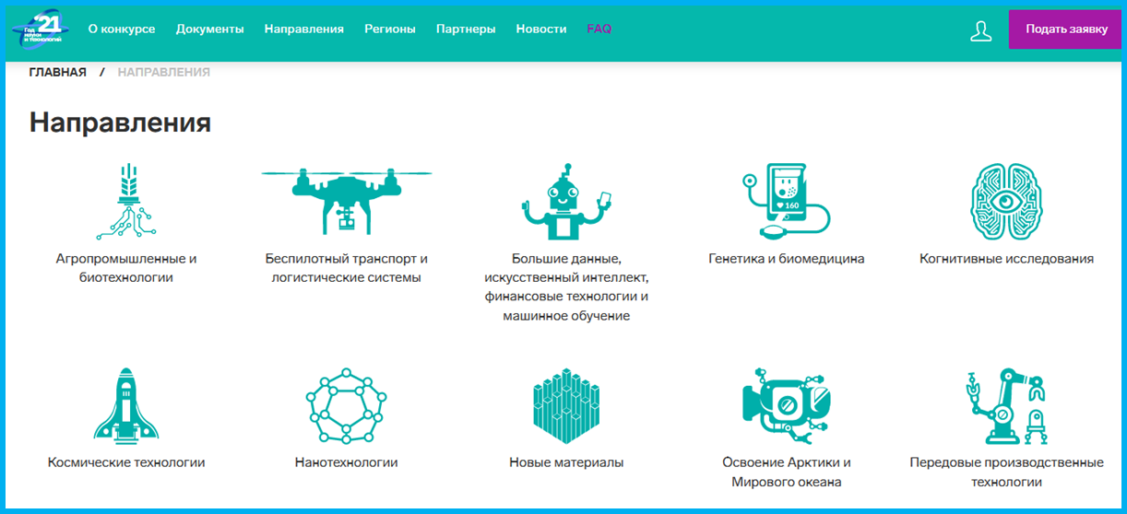
Проектная деятельность

Slide 9

Метапредметные олимпиады

Slide 10
М.Ломоносов
«Химии ни коим образом научиться невозможно, не видав самой практики и не принимаясь за химические операции»

